Slide 1
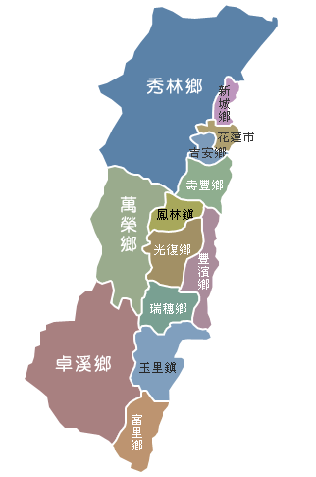
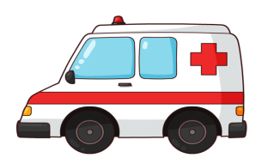
健康花蓮『醫』起來
慈大附中國小部
林山慧 蔡旻臻
鄭家宏 陳咨妤

Slide 2
研究動機
我們花蓮縣南北長約140公里。四家大型醫院包括慈濟醫院、門諾
醫院、署立花蓮醫院、國軍花蓮總醫院等都是集中在花蓮縣的北
區，而中、南區的偏遠鄉鎮，或是山上部落則是較難獲得妥善的
醫療照顧區域。
雖然健保署在偏遠地區提供了「巡迴醫療」服務，但由於本縣幅
員廣闊、南北狹長而至醫療資源不均。
我們的研究期望藉由新思維、新科技，能為花蓮偏遠地區的鄉親
們提供更有保障的醫療服務。

Slide 3
研究問題
（一）探討花蓮縣醫療分布不均的現況。
（二）探討現行加強偏鄉醫療照護的作為有哪些？
（三）針對我們的研究，提出應該再加強的醫事建議。
研究架構
分析
比較
討論
結
論
報
告
研究動機
研究問題
研究方法
資料蒐集與討論
實地訪問醫護人員

Slide 4
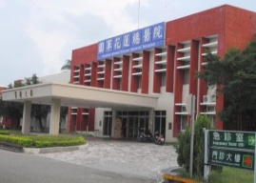
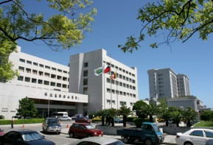
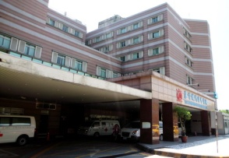
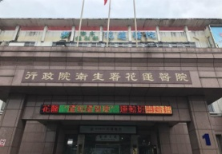
醫療分布的不均
1所區域醫院
1所醫學中心、1所區域醫院、1所地區醫院
1所地區醫院
1所地區醫院
1所地區醫院
3所地區醫院
（圖片來自花蓮縣教育處）

Slide 5
 | 人口數 | 醫學中心 | 區域醫院 | 地區醫院 | 診所 (一般) | 診所 (牙醫) | 診所 (眼科) | 診所 (婦產科) | 診所 (小兒科) | 診所 (中醫) | 衛生所
花蓮市 | 108031 | 1 | 1 | 1 | 53 | 53 | 6 | 11 | 9 | 27 | 1
吉安鄉 | 81396 | 0 | 0 | 0 | 19 | 17 | 1 | 0 | 3 | 7 | 1
新城鄉 | 20099 | 0 | 1 | 0 | 2 | 2 | 0 | 0 | 0 | 2 | 1
秀林鄉 | 15145 | 0 | 0 | 0 | 11 | 1 | 0 | 0 | 0 | 0 | 1
壽豐鄉 | 18243 | 0 | 0 | 1 | 2 | 1 | 0 | 0 | 1 | 1 | 1
鳳林鎮 | 11505 | 0 | 0 | 1 | 4 | 1 | 0 | 0 | 1 | 1 | 1
萬榮鄉 | 2096 | 0 | 0 | 0 | 3 | 0 | 0 | 0 | 0 | 0 | 1
光復鄉 | 13603 | 0 | 0 | 0 | 1 | 2 | 0 | 1 | 1 | 1 | 1
豐濱鄉 | 1762 | 0 | 0 | 1 | 0 | 0 | 0 | 0 | 0 | 0 | 1
瑞穗鄉 | 4669 | 0 | 0 | 0 | 3 | 0 | 0 | 0 | 0 | 1 | 1
玉里鎮 | 26018 | 0 | 0 | 3 | 3 | 3 | 1 | 0 | 3 | 2 | 1
富里鄉 | 11170 | 0 | 0 | 0 | 1 | 0 | 0 | 0 | 0 | 0 | 1
卓溪鄉 | 1654 | 0 | 0 | 0 | 2 | 0 | 0 | 0 | 0 | 0 | 1
合計 | 334989 | 1 | 2 | 7 | 104 | 80 | 8 | 12 | 18 | 42 | 13
（資料來自5151線上健康照護網，人
口數統計來自花蓮縣政府102年1月）

Slide 6
9個鄉鎮缺乏眼科
 | 人口數 | 醫學中心 | 區域醫院 | 地區醫院 | 診所 (一般) | 診所 (牙醫) | 診所 (眼科) | 診所 (婦產科) | 診所 (小兒科) | 診所 (中醫) | 衛生所
花蓮市 | 108031 | 1 | 1 | 1 | 53 | 53 | 6 | 11 | 9 | 27 | 1
吉安鄉 | 81396 | 0 | 0 | 0 | 19 | 17 | 1 | 0 | 3 | 7 | 1
新城鄉 | 20099 | 0 | 1 | 0 | 2 | 2 | 0 | 0 | 0 | 2 | 1
秀林鄉 | 15145 | 0 | 0 | 0 | 11 | 1 | 0 | 0 | 0 | 0 | 1
壽豐鄉 | 18243 | 0 | 0 | 1 | 2 | 1 | 0 | 0 | 1 | 1 | 1
鳳林鎮 | 11505 | 0 | 0 | 1 | 4 | 1 | 0 | 0 | 1 | 1 | 1
萬榮鄉 | 2096 | 0 | 0 | 0 | 3 | 0 | 0 | 0 | 0 | 0 | 1
光復鄉 | 13603 | 0 | 0 | 0 | 1 | 2 | 0 | 1 | 1 | 1 | 1
豐濱鄉 | 1762 | 0 | 0 | 1 | 0 | 0 | 0 | 0 | 0 | 0 | 1
瑞穗鄉 | 4669 | 0 | 0 | 0 | 3 | 0 | 0 | 0 | 0 | 1 | 1
玉里鎮 | 26018 | 0 | 0 | 3 | 3 | 3 | 1 | 0 | 3 | 2 | 1
富里鄉 | 11170 | 0 | 0 | 0 | 1 | 0 | 0 | 0 | 0 | 0 | 1
卓溪鄉 | 1654 | 0 | 0 | 0 | 2 | 0 | 0 | 0 | 0 | 0 | 1
合計 | 334989 | 1 | 2 | 7 | 104 | 80 | 8 | 12 | 18 | 42 | 13
（資料來自5151線上健康照護網，人
口數統計來自花蓮縣政府102年1月）

Slide 7
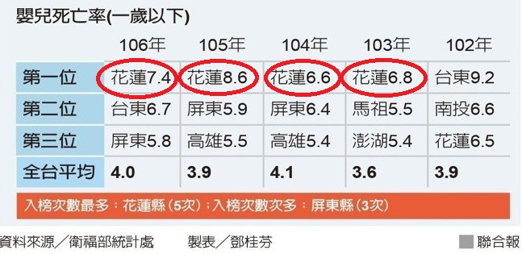
婦產科集中在花蓮市，多鄉鎮缺小兒科
 | 人口數 | 醫學中心 | 區域醫院 | 地區醫院 | 診所 (一般) | 診所 (牙醫) | 診所 (眼科) | 診所 (婦產科) | 診所 (小兒科) | 診所 (中醫) | 衛生所
花蓮市 | 108031 | 1 | 1 | 1 | 53 | 53 | 6 | 11 | 9 | 27 | 1
吉安鄉 | 81396 | 0 | 0 | 0 | 19 | 17 | 1 | 0 | 3 | 7 | 1
新城鄉 | 20099 | 0 | 1 | 0 | 2 | 2 | 0 | 0 | 0 | 2 | 1
秀林鄉 | 15145 | 0 | 0 | 0 | 11 | 1 | 0 | 0 | 0 | 0 | 1
壽豐鄉 | 18243 | 0 | 0 | 1 | 2 | 1 | 0 | 0 | 1 | 1 | 1
鳳林鎮 | 11505 | 0 | 0 | 1 | 4 | 1 | 0 | 0 | 1 | 1 | 1
萬榮鄉 | 2096 | 0 | 0 | 0 | 3 | 0 | 0 | 0 | 0 | 0 | 1
光復鄉 | 13603 | 0 | 0 | 0 | 1 | 2 | 0 | 1 | 1 | 1 | 1
豐濱鄉 | 1762 | 0 | 0 | 1 | 0 | 0 | 0 | 0 | 0 | 0 | 1
瑞穗鄉 | 4669 | 0 | 0 | 0 | 3 | 0 | 0 | 0 | 0 | 1 | 1
玉里鎮 | 26018 | 0 | 0 | 3 | 3 | 3 | 1 | 0 | 3 | 2 | 1
富里鄉 | 11170 | 0 | 0 | 0 | 1 | 0 | 0 | 0 | 0 | 0 | 1
卓溪鄉 | 1654 | 0 | 0 | 0 | 2 | 0 | 0 | 0 | 0 | 0 | 1
合計 | 334989 | 1 | 2 | 7 | 104 | 80 | 8 | 12 | 18 | 42 | 13
行政院我國少子女化對策計畫白皮書：
去年嬰兒死亡率為千分之四，但花蓮縣超過千分之六。
（資料來自5151線上健康照護網，人
口數統計來自花蓮縣政府102年1月）

Slide 8
目前仍有萬榮鄉、瑞穗鄉、富里鄉及卓溪鄉沒有牙醫診所
 | 人口數 | 醫學中心 | 區域醫院 | 地區醫院 | 診所 (一般) | 診所 (牙醫) | 診所 (眼科) | 診所 (婦產科) | 診所 (小兒科) | 診所 (中醫) | 衛生所
花蓮市 | 108031 | 1 | 1 | 1 | 53 | 53 | 6 | 11 | 9 | 27 | 1
吉安鄉 | 81396 | 0 | 0 | 0 | 19 | 17 | 1 | 0 | 3 | 7 | 1
新城鄉 | 20099 | 0 | 1 | 0 | 2 | 2 | 0 | 0 | 0 | 2 | 1
秀林鄉 | 15145 | 0 | 0 | 0 | 11 | 1 | 0 | 0 | 0 | 0 | 1
壽豐鄉 | 18243 | 0 | 0 | 1 | 2 | 1 | 0 | 0 | 1 | 1 | 1
鳳林鎮 | 11505 | 0 | 0 | 1 | 4 | 1 | 0 | 0 | 1 | 1 | 1
萬榮鄉 | 2096 | 0 | 0 | 0 | 3 | 0 | 0 | 0 | 0 | 0 | 1
光復鄉 | 13603 | 0 | 0 | 0 | 1 | 2 | 0 | 1 | 1 | 1 | 1
豐濱鄉 | 1762 | 0 | 0 | 1 | 0 | 0 | 0 | 0 | 0 | 0 | 1
瑞穗鄉 | 4669 | 0 | 0 | 0 | 3 | 0 | 0 | 0 | 0 | 1 | 1
玉里鎮 | 26018 | 0 | 0 | 3 | 3 | 3 | 1 | 0 | 3 | 2 | 1
富里鄉 | 11170 | 0 | 0 | 0 | 1 | 0 | 0 | 0 | 0 | 0 | 1
卓溪鄉 | 1654 | 0 | 0 | 0 | 2 | 0 | 0 | 0 | 0 | 0 | 1
合計 | 334989 | 1 | 2 | 7 | 104 | 80 | 8 | 12 | 18 | 42 | 13
（資料來自5151線上健康照護網，人
口數統計來自花蓮縣政府102年1月）

Slide 9
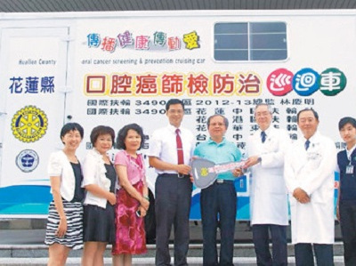
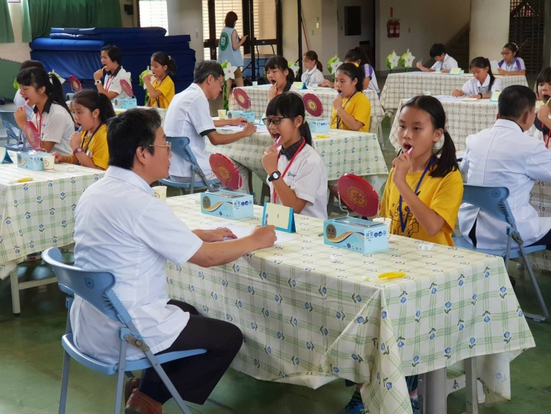
現行的醫療照護服務
（一）花蓮縣牙醫師公會巡迴醫療
健保署推動「全民健康保險牙醫門診總
額醫療資源不足地區改善方案」。
花蓮縣牙醫師公會特別安排定期巡迴醫
療，到偏遠鄉鎮的國中、國小及幼兒園
提供牙醫診療。
（圖片來自花蓮縣牙醫工會、更生日報）

Slide 10
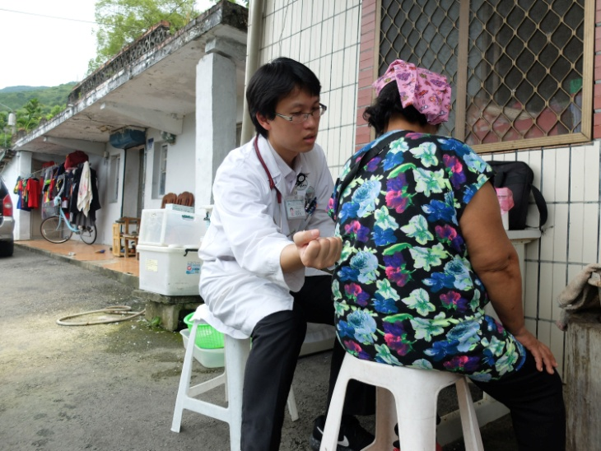
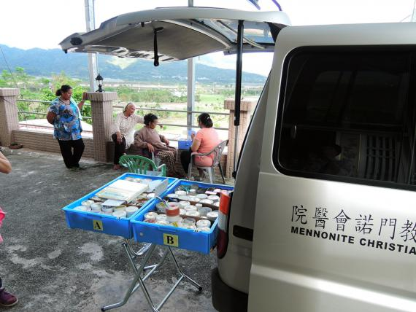
現行的醫療照護服務
（二）全民健康保險山地離島地區醫療給付效益提昇計畫（IDS）
由「全民健康保險山地離島地區醫療給付效益提昇計畫」（IDS）提供秀林鄉、萬榮鄉、卓溪鄉及豐濱鄉等地醫療服務：
除駐診服務，並針對偏遠部落提供定期
專科巡迴醫療服務，增強醫療在地化。
提供的健康管理照護服務，包括：特定
疾病管理照護計畫、預防篩檢服務、到
宅診療、居家照護、辦理衛教宣導等。
持續朝提昇民眾自我健康照護概念及醫
可近性的方向努力。
（圖片來自更生日報）

Slide 11
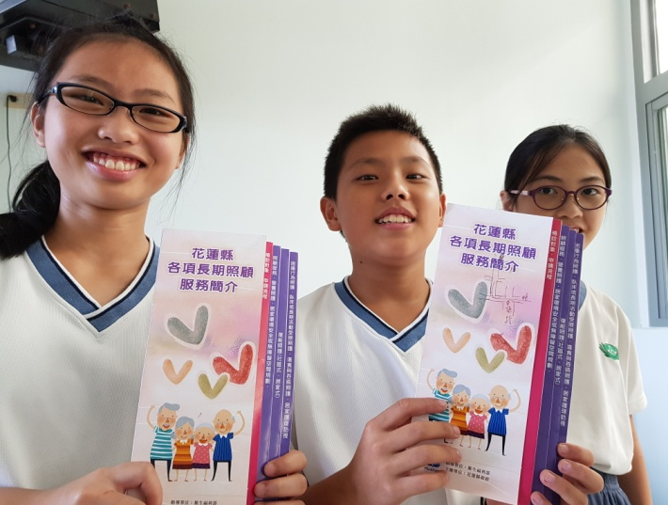
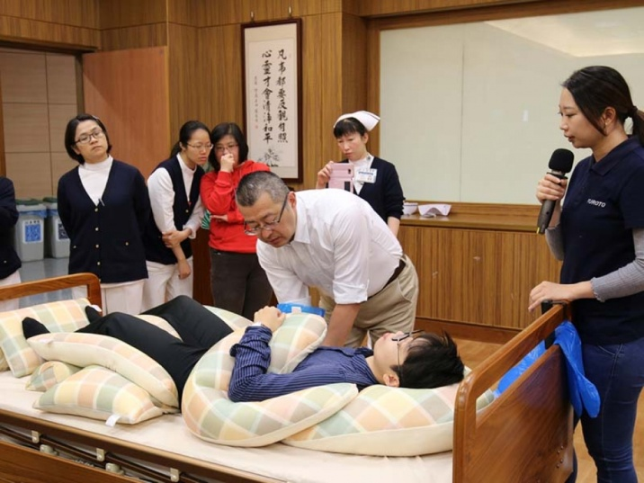
現行的醫療照護服務
（三）剛起步的長期照護2.0
建立以社區與在宅服務為基礎的照顧社
區方向。
除了大型醫院照護中心外，更有貼近生
活、就近照顧老人的社區型照護中心，
整合健康照護服務，協助病人從醫院健
康返家。
針對具有身心功能回復潛能的病人提供
治療。
提升民間服務量能，強化在地型日間照
顧服務。
（圖片來自慈濟醫院）

Slide 12
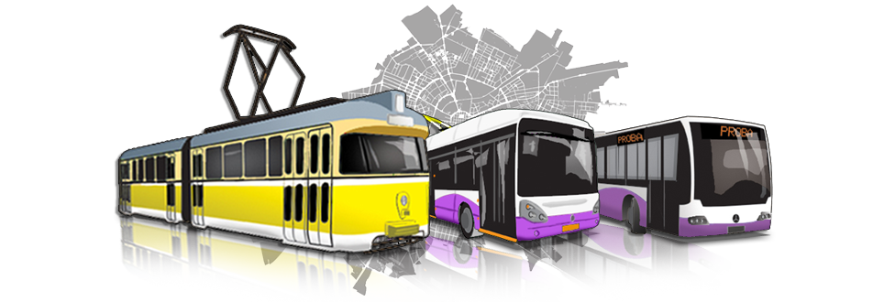
我們的建議
一、改善偏遠鄉鎮交通，提高公共運輸機能。
花蓮大眾運輸不普及，主要都在台9線、台11線（主幹道）上，根
本伸不進鄉鎮角落。秀林鄉以及卓溪鄉，是花蓮縣境內兩個最不
容易獲得醫療服務的山地鄉。
目前全花蓮只有32輛復康巴士，卻有將近七千個個案有需求，對
偏鄉老人來說，就醫的辛苦多來自於交通的不便。
改善偏遠鄉鎮交通，尤其縮短鄉鎮角落到地區醫院/ 區域醫院的
就醫時間更是要列為首先改善的目標。

Slide 13
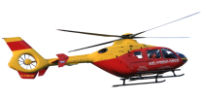
我們的建議
二、建立緊急救護系統，完善後送機制。
在急難災害緊急救護方面，若是偏鄉醫院無法救治，宜有整
合陸、空救援系統，也就是包含加護型救護車以及救護直昇
機，且能簡化申請程序，以拯救寶貴生命。
花蓮縣偏遠鄉鎮雖有分布6所地區醫院，但是偏鄉醫療強度明
顯不足，尤其是重急症、二級以上手術、腫瘤治療，都需後
送至花蓮北區醫學中心或區域醫院轉診。

Slide 14
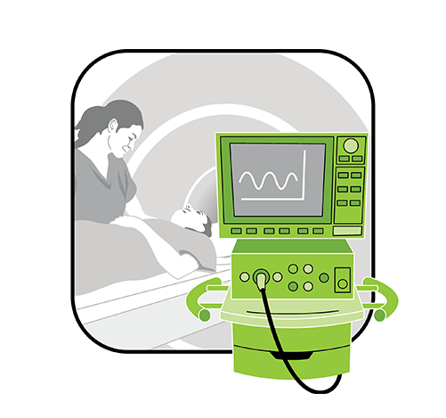
我們的建議
三、提升偏鄉醫療院所基本檢查服務。
要解決偏鄉就醫可近性的問題，最重要的是要廣設基層社區診
所，讓診所有「完整」的功能，包含看診以及基本檢查服務。
相關的檢查可藉由與花蓮北區的大型醫院連線合作，偏鄉診所/
衛生所負責檢查服務；診斷報告則由北區的大型醫院相關科別
負責。這樣就算在偏鄉也能得到大型醫院的檢查服務。

Slide 15
我們的建議
四、獎勵偏鄉設健保藥局，慢性病領藥更便利。
花蓮縣秀林鄉、豐濱鄉、萬榮鄉、富里鄉、卓溪鄉，這些人口
密度低的偏鄉及山區卻沒有健保藥局。偏鄉地區人口外移嚴
重，藥師當然不願意到偏鄉開業，市場競爭的結果，偏鄉社
區型藥局難以生存。
政府應有一些獎勵措施，提供足夠的獎勵誘因，偏鄉才有足夠
的健保藥局服務。

Slide 16
我們的建議
五、善用先進科技、建立聯繫網路平台。
布建好偏鄉地區的網路通訊，可完善偏鄉離島的遠距醫療與照護：
- 擴大實施偏鄉地區電子病歷互通範圍，以提昇偏鄉居民就醫品質。
- 透過無線網路技術升級與熱點增建，提高巡迴醫療的效益。
- AI眼底影像辨識系統。
- AI人工智能癌症治療輔助系統。
在偏鄉醫療人力、資源不足的現況下，引進終端設備並連上網路，
就能將人工智慧醫療系統帶入偏鄉診所，對提升偏鄉醫療水準而
言，應該是一個值得研究的選擇。
AI

Slide 17
我們的建議
六、預防重於治療、衛教促進健康。
吸菸、飲酒、嚼檳榔是造成健康不平等的重要因素，我們花蓮縣
不僅盛行率高，也是肺癌、口腔癌發生率與死亡率都高的縣市。
提昇偏鄉民眾對於相關疾病防治的正確認知，改善民眾的衛生習
慣，強化自我照顧能力，並提供偏鄉居民預防接種、預防性訪視
及篩檢服務。與其生病了再就醫，不如做好衛生保健，改善民眾
不健康行為，減少罹病的機會。

Slide 18
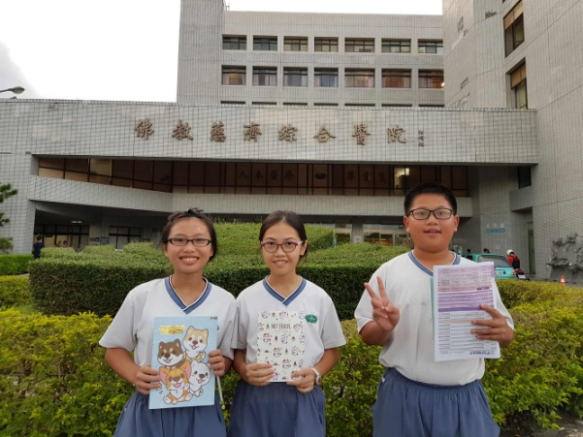
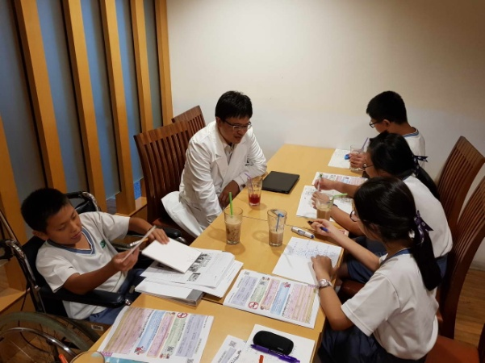
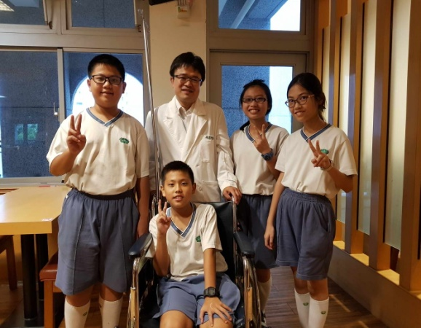
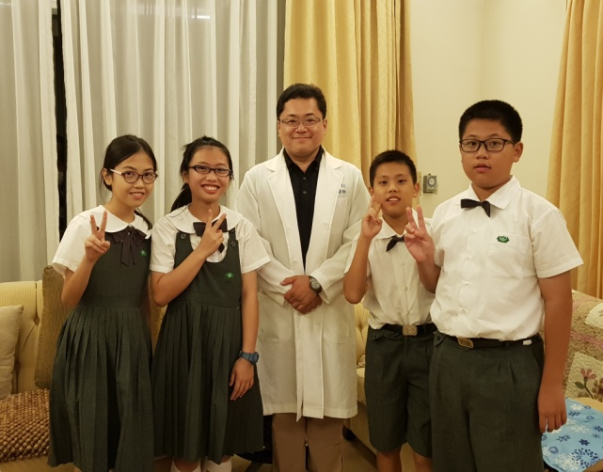
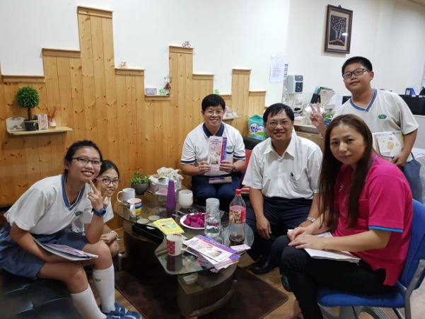
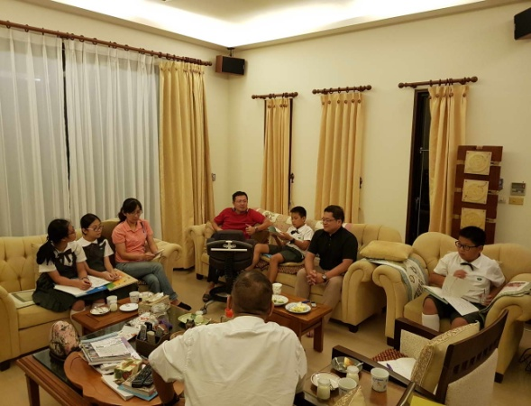
特別感謝：我們要誠摯的感謝這一群熱心的醫護人員，他們默默地為花蓮偏遠地區的鄉親們照顧著健康，感恩他們的仁心仁術。當然，身體健康少生病才是最棒的了。

